Slide 1
NGÔN NGỮ LẬP TRÌNH C
TS. Đỗ Quốc Huy
Bộ môn Khoa Học Máy Tính
huydq@soict.hust.edu.vn

Slide 2
Nội Dung Khóa Học
1st | Tổng quan lập trình máy tính
2nd | Ngôn ngữ lập trình C
3rd | Kiểu dữ liệu
4th | Vào ra dữ liệu
5th | Biểu thức trong ngôn ngữ C
6th | Lệnh rẽ nhánh
7th | Lệnh lặp (1)
8th | Lênh lặp (2)
9th | Hàm
10th | Mảng
11th | Con trỏ
12th | Chuỗi
13th | Cấu trúc dữ liệu
14th | Vào ra với file
15th | Final Exam
Notes:
This is the list of topics that will be presented in this course.

Slide 3
HÀM VÀ LẬP TRÌNH CÓ CẤU TRÚC
HUYDQ@SOICT.HUST.EDU.VN

Slide 4
Khái niệm chương trình con
Chương trình con
Là đoạn chương trình thực hiện 1 nhiệm vụ cụ thể và được đóng gói theo cấu trúc xác định
Được định nghĩa 1 lần và sử dụng lại nhiều lần.
Vai trò
Tổ chức 1 chương trình thành nhiều phần nhỏ để tăng tính cấu trúc.
Tiết kiệm thời gian bằng cách sử dụng chương trình con đã có thay vì viết lại.
Mở rộng tính năng cho chương trình bằng cách sử dụng các thư viện, ví dụ printf(), scanf()…
Gỡ lỗi, bảo trì chương trình dễ dàng hơn

Slide 5
Hàm trong ngôn ngữ C
Các ngôn ngữ lập trình nói chung: 2 loại chương trình con
Hàm: thực hiện công việc và trả lại kết quả.
Thủ tục: thực hiện công việc, không trả lại kết quả.
Ngôn ngữ C:
Chỉ có 1 loại chương trình con là hàm (function).
Hàm trong C tương đương cả hàm và thủ tục trong các ngôn ngữ khác.
Sử dụng kiểu void (kiểu dữ liệu không định kiểu) khi hàm không trả về dữ liệu.

Slide 6
Hàm
Là một nhóm các khai báo và câu lệnh được đặt tên
1 hàm tương đương với 1 chương trình con
Chương trình chúng ta viết là 1 hàm được đặt tên là main và có thể gọi đến các chương trình con
Các chương trình con này lại có thể sử dụng các hàm khác, và cứ tiếp tục như vậy
Tuy nhiên về mặt cú pháp, tất cả các hàm trong C đều có cùng 1 cấp. Do vậy 1 hàm có thể gọi tới 1 hàm khác bất kì có trong chương trình

Slide 7
Ví dụ
#include <stdio.h>
/* Ham in loi chao mung */
/*
* Goi ham in loi chao mung
*/
int main(void)
{
sayHello(); return 0;
}
void sayHello ( void )
{
printf(“Hello World!\n”);
}
Định nghĩa hàm
Gọi hàm

Slide 8
Tại sao sử dụng hàm?
Chúng cho phép chia nhỏ vấn đề thành các công việc con
Giúp giải quyết dễ dàng hơn những vấn đề phức tạp
Sử dụng hàm chương trình được viết sẽ sáng sủa hơn nhờ khả năng “trừu tượng hoá”
Chúng ta chỉ cần biết một hàm làm gì mà không quan tâm nó làm thế nào
Chúng cho phép tổng quát hoá một số nhóm lệnh lặp nhiều lần
Tránh viết đi viết lại nhiều lần một số nhóm lệnh

Slide 9
Xây dựng hàm
Với mỗi hàm xây dựng cần phải đặc tả:
Tên hàm
Tham số truyền vào
Loại giá trị mà hàm trả về nếu có
Khối lệnh được thực hiện khi hàm được gọi đến
Khối lệnh thực hiện còn được gọi là thân hàm

Slide 10
Xây dựng hàm (2)
Cú pháp khai báo 1 hàm
[<kiểu giá trị trả về>] <tên hàm>([<danh sách tham số>,…])
Thân hàm
{
<Các khai báo>
…
<Các câu lệnh>
}
Trong thân hàm có ít nhất một lệnh return.

Slide 11
Ví dụ hàm giai thừa
#include <stdio.h>
Tên hàm
int | giaithua | (int a) {
int i, gt=1; for(i=1; i<=a; i++) gt = gt * i; return gt;
Thân hàm
}
int main( void ) { int num;
printf(“Nhap so nguyen:"); scanf("%d",&num);
printf("%d!=%d\n",
num, giaithua(num));
Return 0;
}

Slide 12

Ví dụ hàm tính bình phương
#include<stdio.h>
int bp(int x){
int y;
y = x * x;
return y;
}
int main(){
int i;
for (i=1; i< 20; i+=2)
printf("%4d\n", bp(i));
printf("\n");
return 0;
}
Khai báo và định nghĩa hàm
Gọi hàm ra thực hiên

Slide 13
Tham số hàm
Là các biến địa phương của hàm mà giá trị được xác
định cho mỗi lần gọi hàm
Vì vậy tham số có giá trị khác nhau cho mỗi lần gọi
Tham số chỉ có thể truy nhập bên trong hàm mà thôi
Khi gọi hàm giá trị cho tất cả các tham số phải được xác định
Một hàm có thể có một, nhiều hoặc không có tham số nào cả
Nếu có nhiều tham số, phải được phân cách với nhau bằng dấu phẩy.
không có tham số vẫn phải có cặp dấu ngoặc đơn sau tên hàm
Một hàm không có tham số có thể được khai báo với từ khoá void cho danh sách tham số

Slide 14
Tham số hàm
Chú ý phân biệt
Biến địa phương bên trong hàm dùng chứa tham số và biến mà giá trị của nó được dùng để gọi hàm
Vì thế nếu hàm thay đổi giá trị cho tham số, nó sẽ không làm thay đổi giá trị của biến được sử dụng để gọi hàm

Slide 15
Ví dụ tham số
#include <stdio.h>
Khai báo tham số là biến địa phương
int addOne ( int i )
{
i = i + 1; return i;
}
Thay đổi giá trị biến
địa phương
int main(void)
{
int i = 3;
Truyền giá trị của biến i trong hàm main cho lời gọi hàm
printf(“%d\n”, addOne(i) );
printf(“%d\n”, i);
Output:
return 0;
}
4
3

Slide 16
Ví dụ (tiếp)
void badSwap ( int a, int b )
{ int temp; temp = a;
a = b;
b = temp;
printf("Called environment: %d %d\n",a,b);
}
int main(void)
{ int a = 3, b = 5;
printf("Calling environment: %d %d\n",a,b); badSwap ( a, b );
printf("Calling environment: %d %d\n",a,b); return 0;
}

Slide 17
Trả về giá trị
Lệnh return dùng để trả về giá trị cho hàm
Lệnh này phải chứa giá trị mà có thể chuyển về kiểu giá trị trả về được đặc tả cho hàm
Một hàm có thể có nhiều lệnh return
nhưng lệnh nào được gặp đầu tiên sẽ làm kết thúc hàm tại điểm đó với giá trị trả về tương ứng
Một hàm không trả về giá trị nào phải được khai báo với kiểu trả về void
– Khi đó có thể không cần sử dụng lệnh return trong hàm

Slide 18
Kiểu dữ liệu trả về
Có thể là kiểu dữ liệu bất kì (kiểu dữ liệu có sẵn hoặc kiểu dữ liệu do người dùng tự định nghĩa)
Nhưng không được là kiểu dữ liệu mảng.
Nếu kiểu dữ liệu trả về là kiểu void thì hàm không trả về giá trị nào cả.
Nếu không khai báo kiểu dữ liệu trả về → chương trình dịch của C sẽ ngầm hiểu rằng kiểu dữ liệu trả về của hàm là kiểu int.

Slide 19
Sử dụng hàm
Tên_hàm (DS_tham_số_thực _sự);
Ví dụ:
N = bp(1);N= bp(3);,…
Lưu ý:
Gọi hàm thông qua tên hàm và các tham số được cung cấp thực sự cho hàm (tham số thực sự).
Nếu hàm nhận nhiều tham số thì các tham số ngăn cách nhau bởi dấu phẩy
Các tham số hình thức của hàm sẽ nhận các giá trị từ tham số truyền vào
Sau khi thực hiện xong, trở về điểm mà hàm được gọi

Slide 20
Ví dụ: Cho biết kết quả thực hiện chương trình
#include <stdio.h>
int fun(int a){
a++;
return a;
}
int main(){
printf("%d\n", fun(fun(fun(3))));
return 0;
}
3
fun(3)
4
fun(4)
5
fun(5)
6

Slide 21
Ví dụ: Cho biết kết quả thực hiện chương trình
fun(5)
#include<stdio.h>
int fun(int n){
if(n==0) return 1;
else return n*fun(n-1);
}
int main(){
printf("%d\n", fun(5));
return 0;
}
5 * fun(4)
4 * fun(3)
3 * fun(2)
2 * fun(1)
120
1 * fun(0)
1

Slide 22
Khai báo và định nghĩa hàm
Một định nghĩa hàm đặc tả đầy đủ tất cả các thành phần của hàm bao gồm cả thân hàm
Một khai báo hàm chỉ cần đặc tả:
Tên hàm
Kiểu của từng tham số
Kiểu của giá trị trả về
Tạo khai báo hàm bằng các nguyên mẫu (prototype). Ví dụ:
int addOne (int);
void sayHello(void);

Slide 23
Vai trò của nguyên mẫu
Một hàm có thể định nghĩa sau khi sử dụng nhưng phải được khai báo trước khi dùng
Nó cho phép bạn gọi 1 hàm mà không cần biết đến định nghĩa
Ví dụ khi sử dụng printf(), chúng ta không biết hàm làm việc như thế nào nhưng chương trình dịch biết đây là 1 hàm với kiểu tham số của nó
Tệp stdio.h chứa khai báo (nguyên mẫu) của printf()
Một định nghĩa hàm bao hàm luôn 1 khai báo

Slide 24
Nguyên mẫu hàm giai thừa
#include <stdio.h>
int main( void ) { int num;
printf(“Nhap so nguyen:"); scanf("%d",&num);
printf("%d!=%d\n",
num, giaithua(num));
}
Nguyên mẫu
int giaithua (int);
int giaithua (int a) { int i, gt=1; for(i=1; i<=a; i++)
gt = gt * i; return gt;
}
Định nghĩa hàm

Slide 25
Phạm vi
Phạm vi:
Khối lệnh, chương trình con, chương trình chính
Biến chỉ có tác dụng trong phạm vi được khai báo
Trong cùng 1 phạm vi các biến phải có tên khác nhau.
Tình huống
Trong 2 phạm vi khác nhau có 2 biến cùng tên. Trong đó 1 phạm vi này nằm trong phạm vi kia?
#include<stdio.h>
int i;
int binhphuong(int x){
int y;
y = x * x;
return y;
}
int main(){
int y;
for (i = 0; i <= 10; i++){
y = binhphuong(i);
printf("%d ", y);
}
return 0;
}

Slide 26
Phân loại biến
Biến được khai báo trong hàm
biến cục bộ.
chỉ được truy cập trong hàm của nó mà thôi
Biến tổng thể
được khai báo bên ngoài phạm vi hàm
có thể được truy cập bởi nhiều hàm khác nhau.
Ví dụ:
int global;
void f(void) { global = 0; }
void g(void) { global = 1; }

Slide 27
Phân loại biến
Ghi chú
Hàm main() cũng là 1 chương trình con nhưng là nơi chương trình được bắt đầu
Biến khai báo trong hàm main() cũng là biến cục bộ, chỉ có phạm vi trong hàm main().

Slide 28
Biến trùng tên
Khi có sự trùng tên giữa biến tổng thể và biến cục bộ trong 1 hàm, thì biến cục bộ được ưu tiên dùng trong hàm đó.
Ví dụ:
int i;
void f() {
int i;
i++; // chỉ làm thay đổi giá trị biến i cục bộ
}
void g() {
i++; // làm thay đổi giá trị của biến i tổng thể
}

Slide 29
Biến static
Biến cục bộ ra khỏi phạm vi thì bộ nhớ dành cho biến được giải phóng
Yêu cầu lưu trữ giá trị của biến cục bộ một cách lâu dài => sử dụng từ khóa static
Cú pháp:
static <kiểu_dữ_liệu> tên_biến;

Slide 30
Ví dụ→Kết quả
#include <stdio.h>
void fct() {
static int count = 1;
printf("\n Day la lan goi ham fct lan thu %2d", count++);
}
int main() {
int i;
for (i = 0; i < 10; i++) fct();
return 0;
}

Slide 31
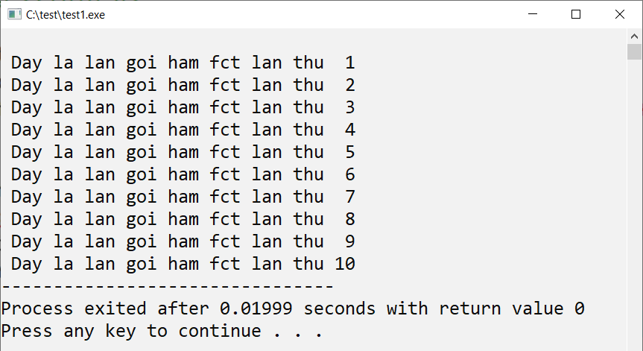
Ví dụ

Slide 32
Các hàm thư viện
Ngôn ngữ C cung cấp một số hàm thư viện như vào ra, toán học, quản lí bộ nhớ, xử lí xâu chuỗi, v.v.
Để có thể sử dụng, ta cần khai báo nguyên mẫu của chúng trong chương trình
Các khai báo nguyên mẫu như thế này đã được viết trong các tệp tiêu đề (.h), ta chỉ cần #include chúng vào chương trình

Slide 33
Thư viện toán học math.h
Bao gồm một tập các hàm toán học với khai báo nguyên mẫu như sau:
double double double | sin(double cos(double tan(double | x); x); x);
…
double | log(double | x);
double | sqrt(double x);
double | pow(double x, double |  | y);
int ceil(double x); int floor(double x);
…

Slide 34
Bài tập
Cho 2 hàm nhập giá trị một số nguyên và tìm giá trị lớn nhất của 2 số có khai báo nguyên mẫu như sau
int nhapso();
int max(int a, int b);
Viết định nghĩa hàm và chương trình chính sử dụng các hàm đã cho để tìm giá trị lớn nhất của 3 số bất kì được nhập vào

Slide 35
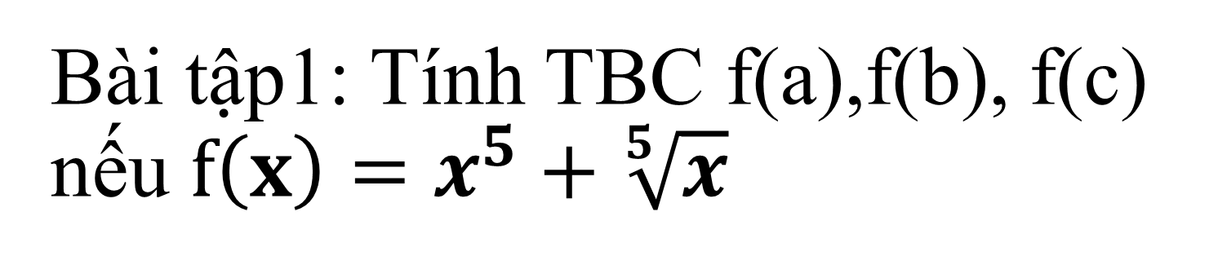

Slide 36
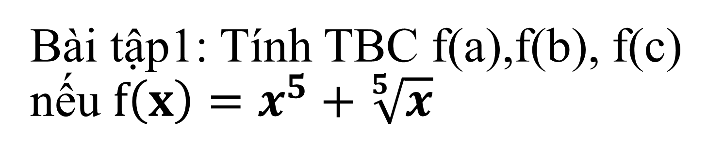
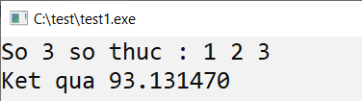
#include <stdio.h>
#include <math.h>
float f(float x) {
if(x == 0.0)
return 0;
else
return pow(x,5)+x/fabs(x) * pow(fabs(x), 0.2);
}
int main() {
float a, b, c;
printf("So 3 so thuc : "); scanf("%f%f%f", &a, &b, &c);
printf("Ket qua %f \n", (f(a) + f(b) + f(c)) / 3);
return 0;
}

Slide 37
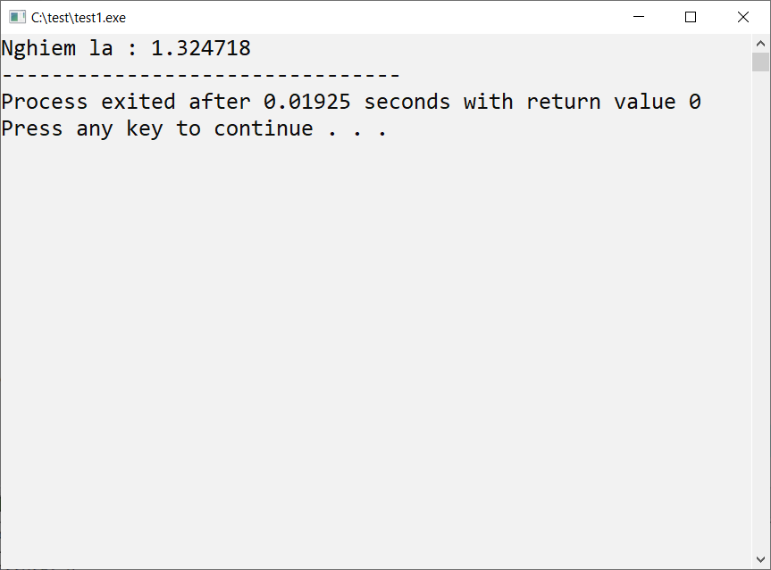
Giải phương trình f(x)=0 trên đoạn [a,b]
Giải phương trình x³-x-1=0
y
1
2
x

Slide 38
Giải phương trình f(x)=0 trên đoạn [a,b]
#include <stdio.h>
#include <math.h>
float f(float x) {
return x*x*x-x-1;
}
int main() {
float a =1.0, b= 2.0, c, eps = 1.0e-6;
do {
c =(a+b) / 2;
if (f(a) * f(c) < 0) b = c;
else a = c;
} while(fabs(b-a) > eps);
printf("Nghiem la : %.6f", (b+a)/2);
return 0;
}
Giải phương trình x³-x-1=0
y
1
2
x

Slide 39
VD Đọc tọa độ 3 điểm A,B,C và đưa ra d/tích ΔABC…

Slide 40
VD Đọc tọa độ 3 điểm A,B,C và đưa ra d/tích ΔABC…
#include <stdio.h>
#include <math.h>
typedef struct {
float x, y;
} Point;
float kc(Point A, Point B) {
return sqrt(pow(A.x - B.x, 2) + pow(A.y - B.y, 2));
}

Slide 41
VD Đọc tọa độ 3 điểm A,B,C và đưa ra d/tích ΔABC…
int main(){
Point A, B, C;
float AB, BC, CA, p, S;
printf("Toa do A (x,y): "); scanf("%f%f", &A.x, &A.y);
printf("Toa do B (x,y): "); scanf("%f%f", &B.x, &B.y);
printf("Toa do C (x,y): "); scanf("%f%f", &C.x, &C.y);
AB = kc(A,B); BC = kc(B,C); CA = kc(C,A);
p = (AB + BC + CA) / 2;
S = sqrt(p * (p-AB) * (p-BC) * (p-CA));
printf("Dien tich ABC %f", S);
return 0;
}

